Slide 1
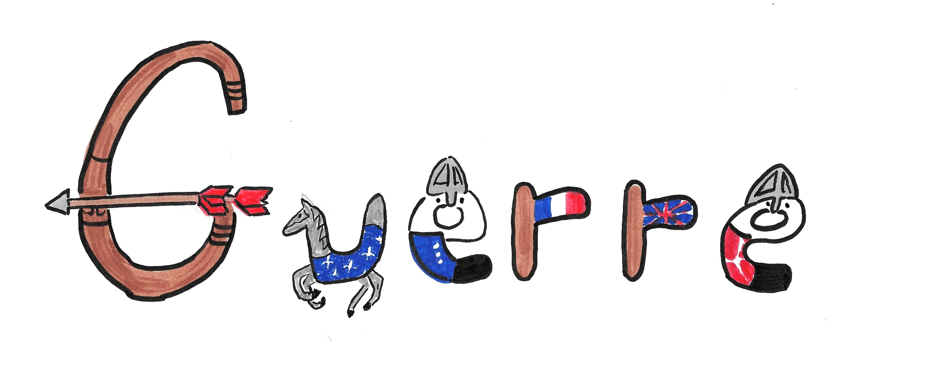
la guerre
Pendant la guerre de cent ans, l’Angleterre se battait contre la France.

Slide 2
Décris l’image
Quelle lettre représente un arc ?
Quelle lettre est un cheval ?
Combien de soldats il y a-t-il?
Quels sont les pays en guerre?
Epelle le mot

Slide 3
Un pays
Le japon est appelé le pays du soleil levant.

Slide 4
Décris l’image
Quelle lettre représente un sushi ?
Quelle lettre représente un soleil levant ?
Quelle lettre représente un bol de riz ?
Epelle le mot
Trouve deux mots de la même famille

Slide 5
Décris l’image
Quelle lettre représente Astérix?
Quelle lettre représente la potion magique ?
Comment s’écrit le son « o » ?
Pourquoi le G est toujours en majuscule?
Epelle le mot
Connais tu un homophone (un goal) ?

Slide 6
une bataille – des batailles
A la bataille de Castillon, il y avait des soldats et des canons

Slide 7
la Gaule
Durant l’Antiquité, la France s’appelait la Gaule. Astérix fait le tour de France avec sa gourde de potion magique.

Slide 8
Décris l’image
Quelles lettres représentent des soldats?
Quelle lettre est le porte drapeau ?
Quelle lettre représente des boulets de canon?
Quelles lettres représentent les deux canons
Epelle le mot
Epelle le mot au pluriel

Slide 9
Une coutume
La coutume à Monterfil, c’est de boire de la godinette et manger du cochon grillé.

Slide 10
Raconte l’histoire
Combien de syllabes composent le mot ?
Quelle lettre est une jarre à godinette ?
Quelle lettre est présente deux fois dans le mot ?
Quelle est la dernière lettre?
Epelle le mot

Slide 11
vivre
A Monterfil, il fait bon vivre.

Slide 12
Décris l’image
Quelle lettre présente deux fois ?
Quelle lettre sert de rocher dans laquelle est plantée Excalibur?
Epelle le mot
Conjugue le verbe au présent de l’indicatif

Slide 13
gagner
La tortue va gagner face au lièvre. Elle triche avec son skateboard à moteur.

Slide 14
Décris l’image
Quelle lettre présente deux fois ?
Quelle lettre représente le lièvre ?
Epelle le mot
Conjugue le verbe au présent de l’indicatif

Slide 15
adopter
Adopter Soské le petit chaton, signifie aussi d’accepter ses bêtises.

Slide 16
Décris l’image
Combien de syllabes il y a-t-il dans le mot?
Quelle lettre est le petit chat?
Quelle lettre est une pelote de laine ?
Quelle lettre à des trace des pattes ?
Quelle est la cinquième lettre ?
Epelle le mot
Conjugue le verbe au présent de l’indicatif

Slide 17
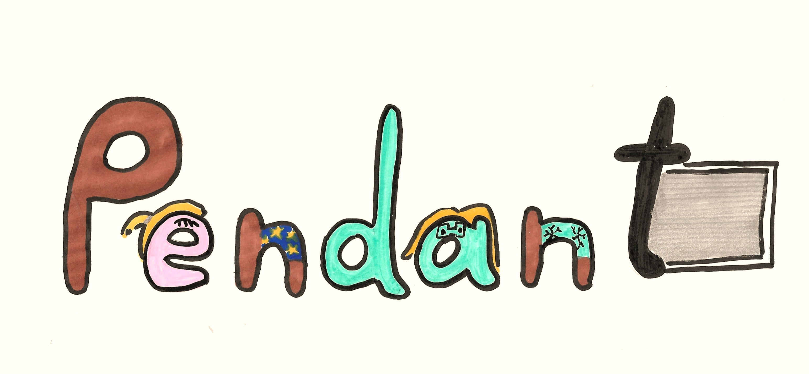
pendant
Pendant que Emilie dort, Anna regarde la télévision.

Slide 18
Décris l’image
Comment s’appelle les personnages?
Comment s’écrit le « en » de la première syllabe?
Comment s’écrit le « en » de la deuxième syllabe?
Quelle lettre est muette ?
Epelle le mot
Invente ce qu’Anna regarde à la télévision

Slide 19
un Romain – des Romains
Jules César est le chef des Romains. Avé Cesar!

Slide 20
Décris l’image
Quelle lettre représente un Jules Cesar ?
Comment est écrit le son « in » ?
Epelle le mot
Fait une phrase avec le mot au féminin
Epelle le mot à l’envers
Fait une phrase avec romain sans majuscule

Slide 21
un Gaulois – des Gaulois
J’aime bien la bande dessinée de Astérix, le Gaulois et Obélix son ami.

Slide 22
Décris l’image
Quelle lettre représente le gaulois?
Quelle lettre représente la potion magique ?
Comment s’écrit le son « o » ?
Donne le féminin
Quelle est la dernière lettre du mot ?
Epelle le mot
Pourquoi met-on une majuscule ?

Slide 23
L’Antiquité
Athéna est une déesse de l’Antiquité.

Slide 24
Décris l’image
Quelle lettre est Athéna?
Comment s’écrit le son « an » ?
Combien de syllabes il y a-t-il ?
Comment écris-tu la 3ème syllabe?
Quelle est la dernière lettre?
Epelle le mot
Explique la différence entre l’Antiquité et une antiquité

Slide 25
appeler
Pour appeler au secours, je peux faire le 112 sur un téléphone.

Slide 26
Décris l’image
Combien de syllabes il y a-t-il dans le mot?
Sur combien de pied est la fille ?
Quelle lettre est une papillon?
Epelle le mot
« Je, tu, il et elles » appellent avec 2 papillons. Explique cette phrase
Conjugue le verbe au présent de l’indicatif

Slide 27
{Pandan | Pandent | Pendant} {l’Antiquité | l’ Entiquité | l’antiquité}, la France {sappelle | s’appelle | s’apelle} la {Gaule | golle | Goal} et ses {zabittans | habitans | habitants} les {golois | gaulois | gaullois}. Les {rommins | raumains | romains} sont alors en {guerre | geurre | guère } contre les gaulois. Ils finissent par {ganier | gagner | ganger} {pulsieurs | pluseurs | plusieurs} {battailes | batailles | batialles} . {Aprêt | Apprès | Après} cela, les gaulois {adoptent | addoptent | adotpent} les {coutummes |coutumes | costumes } et l’art de {vire | vivvre | vivre} à la romaine.
{Dans | D’en | Dent} toute la gaule, {bo cout | beaucoup | bauecoup} de {routes | rootes | routtes} et de { ponds | pomps | ponts} sont {contruits | construits | qu’onze truites }. L’eau arrive dans les villes pour pouvoir boire et se {l’avez | lavé | laver}.
{Parretout | Partou| Partout}, des {moments | monuments | monumens} {come | comme| kome} des {temples| tamples | tenples} servent à prier. Des {kombats | combats | conbats} de {galdaiteurs | gladiatteurs | gladiateurs sont organisés dans des cirques. Les spectateurs regardent des combats entre des hommes ou entre des hommes et des animaux. L’épreuve que les romains adorent est la course de chars.

